Slide 1
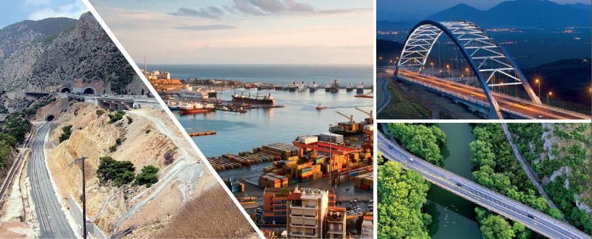



ΕΘΝΙΚΟ ΣΤΡΑΤΗΓΙΚΟ ΣΧΕΔΙΟ ΜΕΤΑΦΟΡΩΝ
Συνοπτική παρουσίαση
copyright
Ιούνιος 2019 - Αθήνα

Slide 2
Στοχοσ και αποτελεσματα
Γενικός Στόχος:
Ανάπτυξη ενός Εθνικού Στρατηγικού Σχεδίου Μεταφορών με το οποίο θα τεκμηριώνονται μελλοντικές πολιτικές και επενδύσεις στον τομέα των μεταφορών
Αναμενόμενα αποτελέσματα:
Στρατηγικό Σχέδιο Μεταφορών 2027 και 2037
Απαραίτητα υποστηρικτικά εργαλεία σχεδιασμού
Δραστηριότητες ανάπτυξης ικανοτήτων Μέρος B
Μέρος Α

Slide 3
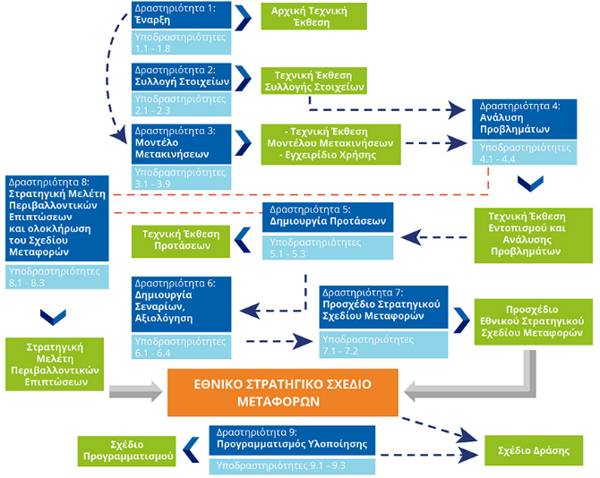
ΔΙΑΓΡΑΜΜΑ ΔΡΑΣΤΗΡΙΟΤΗΤΩΝ 1/2
Μέρος Α: Ανάπτυξη Εθνικού Στρατηγικού Σχεδίου Μεταφορών & Μοντέλου Μετακινήσεων

Slide 4
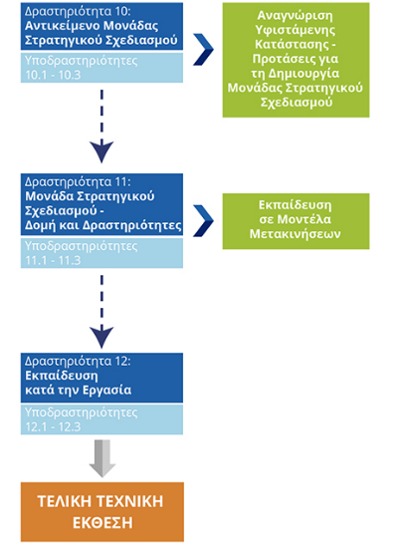
Work breakdown structure
ΔΙΑΓΡΑΜΜΑ ΔΡΑΣΤΗΡΙΟΤΗΤΩΝ 2/2
Μέρος Β: Υποστήριξη για τη δημιουργία Μονάδας Στρατηγικού Σχεδιασμού

Slide 5
Μεθοδολογια αναπτυξησ σεναριων
Αποτύπωση και Αξιολόγηση Υφιστάμενης Κατάστασης
Προσδιορισμός Μέτρων
Αξιολόγηση Μέτρων
Ανάπτυξη Στρατηγικών & Σεναρίων
Αξιολόγηση Σεναρίων – Επιλογή Βέλτιστου

Slide 6
Προσδιορισμοσ μετρων
Βασικός Στόχος: Επίτευξη των Στρατηγικών Στόχων (ΣΣ) όπως ορίζονται από τη Συγγραφή Υποχρεώσεων, οι οποίοι συνδέουν τον τομεακό σχεδιασμό με την εθνική αναπτυξιακή στρατηγική:
  Ενίσχυση Οικονομικής Ανάπτυξης και Αποδοτικότητας
  Ενίσχυση Περιφερειακής και Διεθνούς Συνδεσιμότητας Μεταφορών
  Διασφάλιση Περιβαλλοντικής Βιωσιμότητας
  Ενίσχυση Προσβασιμότητας και Κοινωνικής Ένταξης Πολιτών
  Διασφάλιση Ασφάλειας και Προστασίας στις Μεταφορές

Slide 7
Στρατηγικοι Πυλωνεσ
Πυλώνας 1: Ενίσχυση Ασφάλειας, Βιωσιμότητας, Αποδοτικότητας & Ανταγωνιστικότητας των Μεταφορών
Πυλώνας 2: Βελτίωση Αποδοτικότητας και Πολυτροπικότητας του Άξονα ΠΑΘΕ
Πυλώνας 3: Ενίσχυση Διεθνούς Χερσαίας Συνδεσιμότητας
Σχετικά υψηλός αριθμός τροχαίων ατυχημάτων
Χαμηλή χρήση σιδηροδρόμων σε υπεραστικές μετακινήσεις
Εξισορρόπηση μεριδίου κάθε μέσου μεταφοράς (ΙΧ/λεωφορείο/σιδηρόδρομος) → αύξηση επιπέδου οδικής ασφάλειας
Βασικός διάδρομος μεταφορών διεθνούς εμπορίου
Μικρό ποσοστό επιβατικής/εμπορευματικής σιδηροδρομικής κίνησης
Εξυπηρέτηση 75% πληθυσμού, κύριων ελληνικών λιμένων, δυνητική πύλη όλης της ΝΑ Ευρώπης
Πυλώνας 4: Υποστήριξη Τομέα Τουρισμού
Πυλώνας 5: Ενίσχυση Συνδεσιμότητας Ελληνικών Νησιών
Πυλώνας 6: Βελτίωση Αποδοτικότητας του Τομέα Εφοδιαστικής Αλυσίδας
Πυλώνας 7: Ανάπτυξη Αποτελεσματικού Συστήματος Αστικών/Προαστιακών Δημόσιων Συγκοινωνιών σε συνάρτηση με το Εθνικό Σύστημα Μεταφορών
Πυλώνας 8: Προώθηση Περιφερειακής Κινητικότητας & Ανάπτυξης
Πυλώνας 9: Διερεύνηση Μελλοντικών Ευκαιριών
Ανεπαρκείς υποδομές → καθυστερήσεις και αναξιοπιστία
Βελτίωση διεθνούς συνδεσιμότητας για την ενίσχυση εμπορικών διαδρομών
Βασικός οικονομικός τομέας με ραγδαία ανάπτυξη
Προβλεπόμενη επέκταση διάρκειας τουριστικής περιόδου
Ανάπτυξη τουρισμού στην ηπειρωτική Ελλάδα
Αναγκαία η βελτίωση υποδομών, επιπέδου εξυπηρέτησης
Απαιτείται καλή πρόσβαση για κατοίκους και τουρίστες
Προβλήματα χωρητικότητας το καλοκαίρι
Εξορθολογισμός συνδεσιμότητας των νησιών
Το νομικό πλαίσιο και οι περιορισμένες επενδύσεις → ανεπαρκώς ανεπτυγμένο τομέα με λίγα και μικρά εμπορευματικά κέντρα στη χώρα
Βελτίωση πρόσβασης σε σταθμούς ΚΤΕΛ/λιμάνια/σιδηροδρομικούς σταθμούς
75% πληθυσμού σε αστικές περιοχές (15% της γεωγραφικής έκτασης)
Δράσεις για βελτίωση περιφερειακής οικονομικής ανάπτυξης και κινητικότητας στην ηπειρωτική Ελλάδα (περιοχές εκτός ζώνης επιρροής ΠΑΘΕ)
Πρόσθετα έργα υποδομών για τη δημιουργία σημαντικών ευκαιριών ανάπτυξης
Εστίαση στις σιδηροδρομικές μεταφορές

Slide 8

Αξιολογηση σεναριων
Τα εναλλακτικά σενάρια αξιολογήθηκαν συγκρινόμενα με το Σενάριο Βάσης μέσω:
  Προκαταρκτικής Ανάλυσης Κόστους-Οφέλους
  Πολυκριτηριακής Ανάλυσης με χρήση ποσοτικών και ποιοτικών κριτήριων
Αξιολόγηση σεναρίου – όχι μεμονωμένων μέτρων
Επιβάλλεται ολοκληρωμένη μελέτη σκοπιμότητας και ανάλυση εναλλακτικών λύσεων για κάθε μέτρο προκειμένου να καθοριστούν λεπτομερώς τα απαιτούμενα χαρακτηριστικά του και οι ακριβείς τεχνικές προδιαγραφές του

Slide 9
ΠΑΡΕΜΒΑΣΕΙΣ πΡΟΤΕΙΝΟΜΕΝΟΥ ΣΕΝΑΡΙΟΥ
  41 μέτρα υποδομής
    20 στις οδικές μεταφορές
    8 στις θαλάσσιες μεταφορές
    1 στην εφοδιαστική αλυσίδα
    9 στις σιδηροδρομικές μεταφορές
    3 στις εναέριες μεταφορές
Το προτεινόμενο σενάριο (επιπλέον του Σεναρίου Βάσης, δηλαδή παρεμβάσεις που έχουν ήδη προγραμματιστεί) αποτελείται από:
  25 ήπια μέτρα
    10 στις οδικές μεταφορές
    5 στις θαλάσσιες μεταφορές
    5 στην εφοδιαστική αλυσίδα
    4 στις σιδηροδρομικές μεταφορές
    1 στις εναέριες μεταφορές
Επενδύσεις περίπου 10 δισ. Ευρώ
(πέρα των ήδη προγραμματισμένων επενδύσεων ~ 7.5 δισ. Ευρώ)

Slide 10
Οδικες μεταφορεσ – ηπια μετρα
Ανάπτυξη Βάσεων Δεδομένων:
  Οδών και Συστήματος Διαχείρισης Οδοστρωμάτων
  Τομέα Οδικών Μεταφορών (επιβατικών και εμπορευματικών) με καθιέρωση τακτικής συλλογής στοιχείων όπως των σχετικών πάγιων περιουσιακών στοιχείων δημόσιας χρήσης (στάσεις λεωφορείων, σταθμοί, χώροι στάθμευσης οχημάτων κ.ά.), καθώς και χρήσης τυποποιημένων δεικτών επιδόσεων
Ανάπτυξη & υλοποίηση μηχανισμού εξασφάλισης πόρων για συντήρηση οδικού δικτύου
Εναρμόνιση και ενίσχυση της οργάνωσης σε εθνικό (ΥΠΥΜΕ) και περιφερειακό επίπεδο (Περιφέρειες & Περιφερειακές Ενότητες) με σκοπό την αποτελεσματική διενέργεια και παρακολούθηση όλων των πτυχών ενός οδικού έργου (κατασκευή, συντήρηση και λειτουργία)
Αναθεώρηση/Ενίσχυση του ισχύοντος πλαισίου ελέγχων των οδικών μεταφορών
Ανανέωση του στόλου οχημάτων (επαγγελματικής/ιδιωτικής χρήσης) – Καθορισμός ορίων ηλικίας
Δημιουργία Αρχής Χερσαίων Μεταφορών και εφαρμογή της αναδιάρθρωσης των υπεραστικών οδικών επιβατικών μεταφορών
Ενίσχυση προβολής θεμάτων οδικής ασφάλειας και αυστηρότερες κυρώσεις για παραβάσεις του Κώδικα Οδικής Κυκλοφορίας

Slide 11
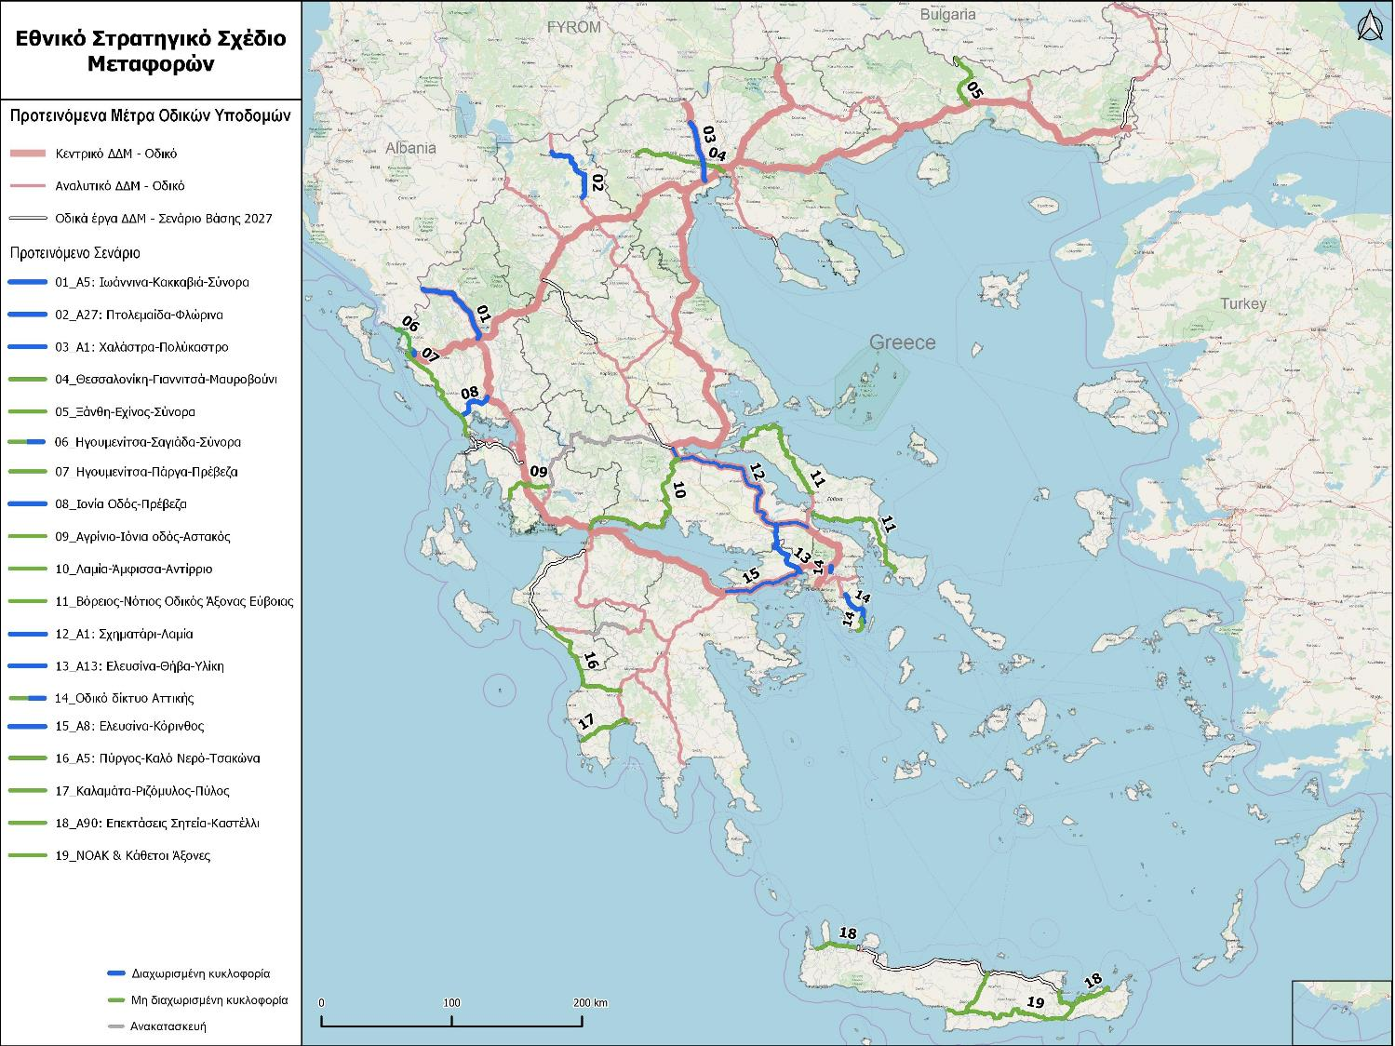
Οδικες μεταφορεσ – μετρα ΥΠΟΔΟΜΗΣ
Σύνδεση Α1-Α8

Slide 12
σιδηροδρΟμικες μεταφορεσ – hπια μετρα
Ήπια Μέτρα που στοχεύουν σε:
Διευκόλυνση της διέλευσης συνόρων μέσω εξασφάλισης διαθεσιμότητας προσωπικού και μηχανών έλξης και μέσω συντονισμού ελέγχων
Εκσυγχρονισμό τροχαίου υλικού
Προώθηση πολυτροπικότητας μέσω ανάπτυξης πλατφόρμας πληροφόρησης για υπηρεσίες χερσαίων μεταφορών (δρομολόγια, κόμιστρα), εισαγωγή διατροπικών εισιτηρίων και προγράμματος αναβάθμισης σιδηροδρομικών σταθμών
Σταθεροποίηση σιδηροδρομικού τομέα (τροποποίηση τελών χρήσης υποδομής για την ενίσχυση των σιδηροδρομικών υπηρεσιών και την αύξηση των εσόδων και προώθηση έργων παραχώρησης για εκσυγχρονισμό των υποδομών και παροχή υπηρεσιών)

Slide 13
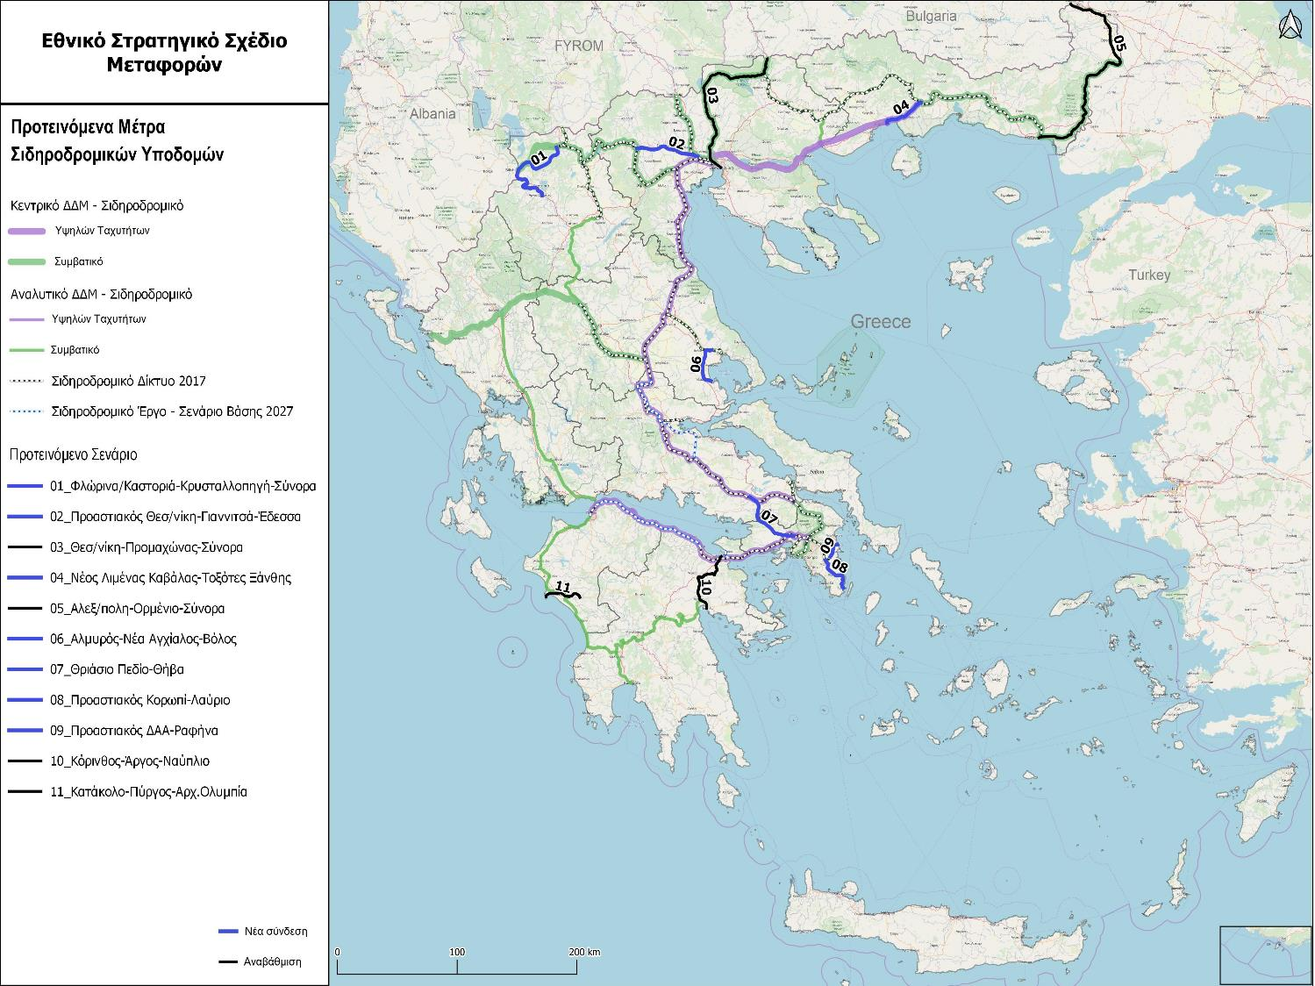

Slide 14
Θαλασσιεσ μεταφορεσ – ηπια μετρα
Ανάπτυξη και λειτουργία ολοκληρωμένων πληροφοριακών συστημάτων για τους τομείς θαλάσσιων μεταφορών και λιμένων (ΒΔ απογραφής/περιγραφής λιμένων, τιμολόγησης, επιβατικής/εμπορευματικής κίνησης, ΒΔ για ακτοπλοϊκές και αεροπορικές μεταφορές)
Εξορθολογισμός ακτοπλοϊκού και λιμενικού δικτύου και προώθηση ανανέωσης/ εκσυγχρονισμού του στόλου
  Καθορισμός τεχνικών προδιαγραφών σχεδιασμού λιμενικών υποδομών
  Βελτιστοποίηση ακτοπλοϊκών Υπηρεσιών Γενικού Οικονομικού Συμφέροντος (ΥΓΟΣ)
Βελτίωση Εγκαταστάσεων Χερσαίας Ζώνης - Λιμάνια σε περιοχές με έντονη εποχικότητα (ιδίως σε νησιά)
  κτίρια τερματικών σταθμών, ροές πεζών και οχημάτων, χώρους στάθμευσης και οδικές προσβάσεις.
Άμεση βαριά συντήρηση ή/και ανακατασκευή λιμενικών υποδομών σε νησιά όπου κρίνεται αναγκαίο για λόγους ασφάλειας και προσπελασιμότητας των νησιών.
Μετεγκατάσταση λιμένων - Νέες λιμενικές εγκαταστάσεις σε νησιωτικές πόλεις όπου οι υφιστάμενοι λιμένες περιορίζονται από τη γεωμορφολογία και τις αστικές επεκτάσεις των πόλεων.
Ανάπτυξη λιμενικών εγκαταστάσεων για κρουαζιερόπλοια - Ευκαιρία ανάπτυξης για τους προορισμούς με τη μικρότερη επισκεψιμότητα (εφόσον στοχεύσουν σε κατάλληλο κομμάτι της αγοράς - δηλαδή κρουαζιέρες με πλοία μικρού ή μεσαίου μεγέθους).

Slide 15
Θαλασσιεσ μεταφορεσ – μετρα ΥΠΟδομων
Ανάπτυξη του λιμένα Λαυρίου ως συμπληρωματικός λιμένας των λιμένων Πειραιά και Ραφήνας
Προϋποθέτει:
• Βελτίωση οδικής σύνδεσης Αθήνα – λιμένας Λαυρίου
• Ανάπτυξη προαστιακής σιδηροδρομικής σύνδεσης Αθήνα (Κορωπί) - λιμένας Λαυρίου
• Θεσμική στήριξη για την αποκλειστική δρομολόγηση προς/από Κυκλάδες
• Εφόσον η ακτοπλοϊκή κίνηση αρχίσει να αναπτύσσεται στο βόρειο λιμάνι, κατασκευή νέα οδικής πρόσβασης στο νότιο εμπορικό λιμάνι (παράκαμψη Λαυρίου) ώστε να καταστεί δυνατή η μετακόμιση των εμπορικών πλοίων Ro-Ro εξωτερικού

Slide 16
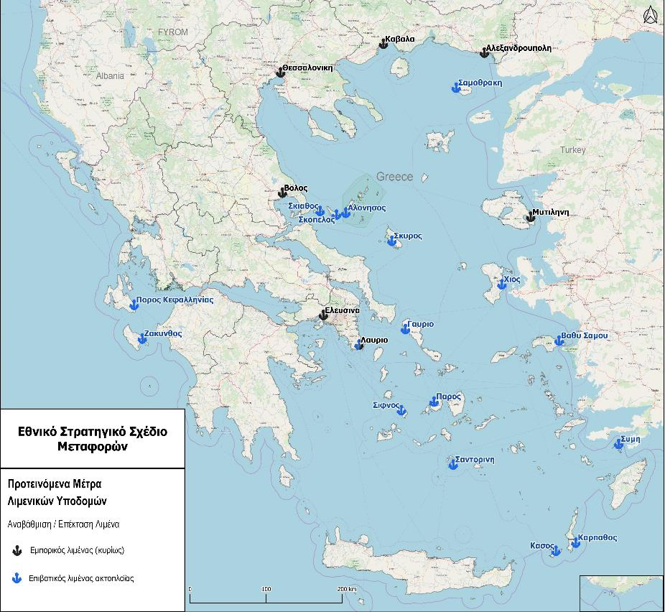
Παρεμβασεισ λιμενικων υποδομων

Slide 17
Αεροπορικεσ μεταφορεσ
Για τα 23 αεροδρόμια της ΥΠΑ:
Σχεδιαζόμενα έργα αεροδρομίων υπό τη διεύθυνση της ΥΠΑ με σκοπό την επίλυση προβλημάτων ασφάλειας, προστασίας και λειτουργίας
Σχεδιαζόμενα έργα αεροδρομίων υπό τη διεύθυνση της ΥΠΑ με σκοπό την βελτίωση της δυναμικής τους
Ανάπτυξη αρχικού δικτύου υδατοδρομίων για την παροχή υπηρεσιών από, προς και ανάμεσα σε νησιά
Διατήρηση και βελτίωση των Υπηρεσιών Γεν. Οικ. Συμφέροντος στο Ελληνικό σύστημα αερομεταφορών, με ανάπτυξη συνέργειας μεταξύ θαλάσσιων και αεροπορικών ΥΓΟΣ

Slide 18
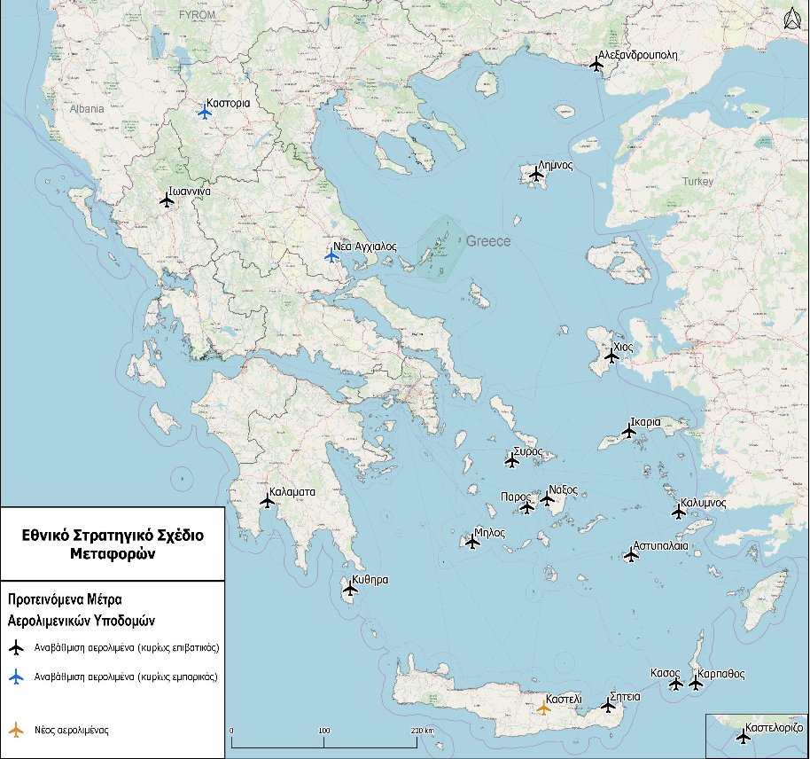
παρεμβασεισ αεροδρομιων

Slide 19
Εφοδιαστικη αλυσιδα
Ενσωμάτωση και μερική αναθεώρηση του νομικού πλαισίου που σχετίζεται με την εφοδιαστική αλυσίδα
Ίδρυση Εθνικού Παρατηρητηρίου Εφοδιαστικής Αλυσίδας
Κίνητρα για την ενθάρρυνση συγχωνεύσεων και άλλων συνεργασιών στον τομέα logistics (οριζόντιων και κάθετων συμμαχιών)
Προώθηση αναθέσεων δραστηριοτήτων μεταφορών και εφοδιαστικής αλυσίδας σε «τρίτες» επιχειρήσεις (outsourcing vs own account)
Υποστήριξη της διαφάνειας και της ροής πληροφοριών στην αγορά Εφοδιαστικής Αλυσίδας μέσω ψηφιακών ανοιχτών πλατφορμών και πρακτικών τυποποίησης.
Αύξηση χωρητικότητας για λιμάνια χύδην ξηρού φορτίου
Υλοποίηση Πληροφοριακών Συστημάτων Λιμενικής Κοινότητας και Συστημάτων Εθνικής και Ναυτιλιακής Ενιαίας Θυρίδας στην Ελλάδα - Port Community Systems/ Single Window Systems (PCS/SWS)

Slide 20
Logistics
Εφοδιαστικη αλυσιδα
Ολοκλήρωση ενός βασικού δικτύου Εμπορευματικών Κέντρων
• Περιοχή Αττικής – Σιδηροδρομικός Σταθμός και Εμπορευματικό Κέντρο Θριάσιου Πεδίου
• Περιοχή Θεσσαλονίκης – Πρώην Στρατόπεδο Γκόνου
• Αλεξανδρούπολη
• Περιοχή Λάρισας –Βόλου
• Πάτρα
• Ηγουμενίτσα
Άλλες δράσεις:
Νέα σιδηροδρομική σύνδεση του εμπορικού λιμένα Καβάλας «Φίλιππος Β’» με το κύριο σιδηροδρομικό δίκτυο – Sea2Sea
Νέα σιδηροδρομική σύνδεση: λιμένας και ΒΙΠΕ Βόλου – Αεροδρόμιο Νέας Αγχιάλου – λιμένας Αλμυρού
Σχεδιαζόμενα έργα αεροδρομίων υπό τη διεύθυνση της ΥΠΑ με σκοπό τη βελτίωση της δυναμικής τους
  Αεροδρόμια Καστοριάς και Νέας Αγχιάλου: προτείνεται να αναπτυχθούν περαιτέρω οι λειτουργίες αεροπορικών εμπορικών μεταφορών και logistics.

Slide 21
Εφοδιαστικη αλυσιδα
Στρατηγικοί στόχοι:
Προώθηση πρωτοβουλιών για την ανάδειξη της Ελλάδας σε Κόμβο Εφοδιαστικής Αλυσίδας στη Νότια Ευρώπη
και
Εξορθολογισμός εθνικού συστήματος παραγωγής-διανομής, μείωση κόστους και αύξηση παραγωγικότητας-ποιότητας υπηρεσίας, υποστήριξη εξαγωγών
Ανάγκη να δημιουργηθεί ένα «Ελληνικό προϊόν logistics»

Slide 22
ΣΤΡΑΤΗΓΙΚΗ ΜΕΛΕΤΗ
ΠΕΡΙΒΑΛΛΟΝΤΙΚΩΝ ΕΠΙΠΤΩΣΕΩΝ
Στο πλαίσιο του Στρατηγικού Σχεδιασμού Μεταφορών εκπονήθηκε ολοκληρωμένη Στρατηγική Μελέτη Περιβαλλοντικών Επιπτώσεων (ΣΜΠΕ).
Η ΣΜΠΕ υποβλήθηκε τον Φεβρουάριο του 2019 και μετά τον έλεγχο πληρότητας από το Υπουργείο Περιβάλλοντος και Ενέργειας (ΥΠΕΚΑ) ακολούθησε δημόσια διαβούλευση, όπως απαιτείται από την κείμενη νομοθεσία.
Τα αποτελέσματα της διαβούλευσης αξιολογήθηκαν από το ΥΠΕΚΑ και τους εμπειρογνώμονες του Συμβούλου – δεν απαιτήθηκε τροποποίηση του Σχεδίου Μεταφορών.
Εκδόθηκε Απόφαση Περιβαλλοντικών Όρων που θα συνοδεύει τη Στρατηγική Μεταφορών καθ’όλη τη διάρκεια υλοποίησης των προτεινόμενων Έργων.
Λεπτομερέστερη περιβαλλοντική ανάλυση προβλέπεται στα επόμενα στάδια υλοποίησης του κάθε προτεινόμενου Έργου.

Slide 23
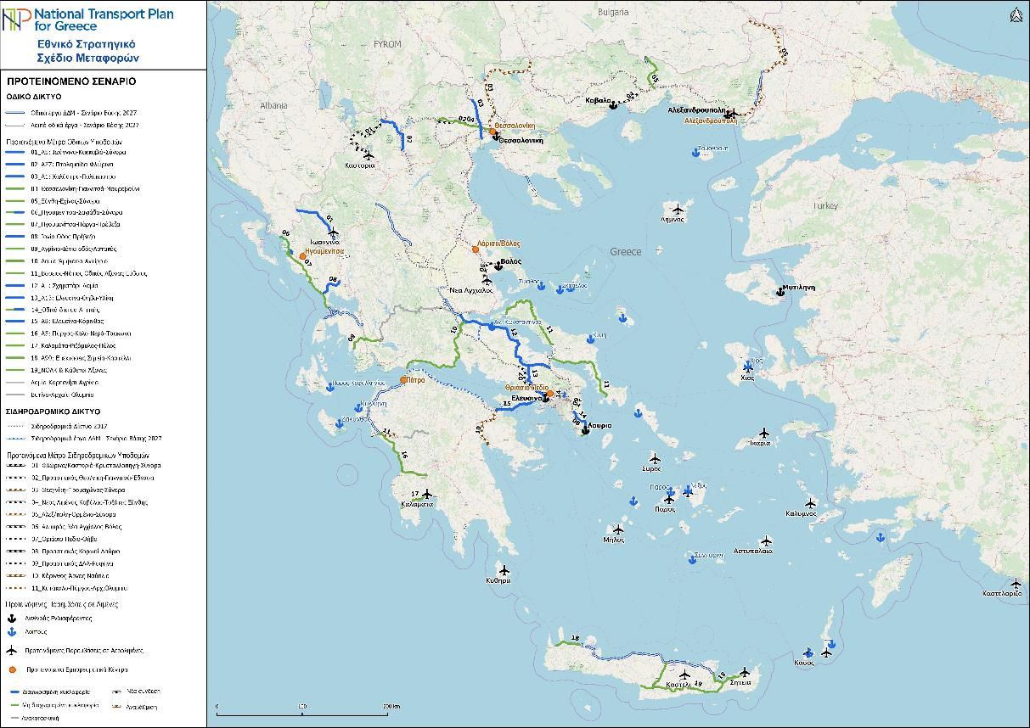
Προτεινομενο σεναριο - παρεμβασεισ

Slide 24

Αναμενομενα αποτελεσματα 1/2
Το επιλεχθέν σενάριο παράγει σημαντικά θετικά αποτελέσματα
Σημαντικό ποσοστό της κυκλοφορίας στο οδικό δίκτυο εκτρέπεται στον σιδηρόδρομο αλλά και στα λεωφορεία (επιβατική κίνηση)
Στην πλήρη εφαρμογή του σεναρίου, το 2037, εκτιμώνται τα παρακάτω αποτελέσματα:
12% μείωση οδικής κυκλοφορίας (σε οχηματοχιλιόμετρα).
20% της συνολικής επιβατικής κίνησης των λεωφορείων εκτρέπεται από τα άλλα μέσα μεταφοράς.
44% αύξηση του σιδηροδρομικού επιβατικού έργου (σε επιβατοχιλιόμετρα)
35% αύξηση του σιδηροδρομικού εμπορευματικού έργου (σε τονοχιλιόμετρα)

Slide 25




Αναμενομενα αποτελεσματα 2/2
Κοινωνικά Οφέλη
Τα αποτελέσματα αυτά παράγουν σημαντικά κοινωνικοοικονομικά οφέλη:
      Εξοικονόμηση χρόνου μετακίνησης
      Οδικές Μετακινήσεις Σιδηροδρομικές Μετακινήσεις Μετακινήσεις με Λεωφορεία
      ~ 9% επιβατικά οχήματα ~ 11% επιβάτες ~ 18%
      ~ 20% βαρέα οχήματα ~ 8 % φορτία
      Σημαντική εξοικονόμηση λειτουργικού κόστους οχημάτων
      Περιβαλλοντικά οφέλη
      Εξοικονόμηση περιβαλλοντικού κόστους: ~ 17 %
      Βελτίωση επιπέδου οδικής ασφάλειας
      Μείωση των οδικών ατυχημάτων και αριθμού θυμάτων: ~ 12%

Slide 26
ΠΡΟΣΤΙΘΕΜΕΝΗ ΑΞΙΑ ΤΟΥ ΣΧΕΔΙΟΥ 1/3
Τα προτεινόμενα μέτρα προωθούν τη χρήση ΔΜΜΜ
Τα ποσοστά χρήσης του σιδηρόδρομου και των υπεραστικών λεωφορείων αυξάνονται λόγω του εκσυγχρονισμού των μέσων και της αύξησης της αποτελεσματικότητας και της αξιοπιστίας τους → αύξηση της ελκυστικότητας των μέσων
Το ποσοστό χρήσης του σιδηρόδρομου σχεδόν διπλασιάζεται (φτάνοντας στο 7% των συνολικών χερσαίων υπεραστικών ταξιδιών). Τα μεγαλύτερα ποσοστά αύξησης παρουσιάζονται στον διάδρομο ΠΑΘΕ, και συγκεκριμένα:
Αύξηση επιβατικών μεταφορών
  Περίπου 35% στο τμήμα της Πελοποννήσου
  45% στο Αθήνα – Θεσ/νίκη
  Διπλασιασμός στο Θεσ/νίκη – Αλεξανδρούπολη
Αύξηση εμπορευματικού φορτίου (σε τόνους) περίπου 10-20% ανάλογα το σιδηροδρομικό τμήμα.
Notes:
Looking a bit deeper in the results:

Slide 27
Transport plan added value 2/3
ΠΡΟΣΤΙΘΕΜΕΝΗ ΑΞΙΑ ΤΟΥ ΣΧΕΔΙΟΥ 2/3
Οι χρόνοι ταξιδιού στον διάδρομο Αθήνα-Θεσσαλονίκη σταδιακά ελαττώνονται, φτάνοντας:
  Στις 4 ώρες για τους χρήστες οδικού δικτύου (λόγω της αποσυμφόρησης του οδικού δικτύου),
  Λιγότερο από 3 ώρες για τους επιβάτες σιδηροδρόμων, κυρίως λόγω της προτεινόμενης σιδηροδρομικής σύνδεσης Θριάσιο – Θήβα.
Για τις διεθνείς σιδηροδρομικές υπηρεσίες, ο χρόνος ταξιδιού θα μειωθεί επίσης σημαντικά:
  κατά 35% για τα σύνορα με την Βόρεια Μακεδονία (μέσω Ειδομένης) και
  κατά 40% για τα σύνορα με την Βουλγαρία (μέσω Προμαχώνα)
  κατά 25% για τα σύνορα με την Βουλγαρία (μέσω Ορμενίου)
Οι σιδηροδρομικές υπηρεσίες για την κάλυψη της αναμενόμενης ζήτησης βελτιώνονται συνεχώς και σχεδόν τριπλασιάζονται (από 5 τρένα ανά ημέρα σε 1 αμαξοστοιχία την ώρα).

Slide 28
ΠΡΟΣΤΙΘΕΜΕΝΗ ΑΞΙΑ ΤΟΥ ΣΧΕΔΙΟΥ 3/3
Το λιμενικό υποσύστημα της Αττικής (συστάδα λιμένων Πειραιά, Λαυρίου, Ραφήνας), μαζί με τα προτεινόμενα ήπια μέτρα και την ανάπτυξη των υποστηρικτικών οδικών και σιδηροδρομικών υποδομών, καθίσταται πιο λειτουργικό, καθώς το Λαύριο αναλαμβάνει σημαντικό ρόλο, συμπληρωματικό ως προς τον Πειραιά και την Ραφήνα, με αποτέλεσμα την:
Αποσυμφόρηση της περιοχής του λιμένα Πειραιά,
Παροχή καλύτερης χερσαίας προσβασιμότητας στα λιμάνια για όλους τους χρήστες, και
Εξοικονόμηση χρόνου ταξιδίου ειδικά από/ προς τα νησιά των βόρειων Κυκλάδων και του Βόρειου Αιγαίου, για τα οποία το Λαύριο προτείνεται να είναι ο κύριος λιμένας σύνδεσης με την ηπειρωτική χώρα.

Slide 29
OIKONOMIKA ΟΦΕΛΗ
 | Επιβατικές Μετακινήσεις (δις €) | Εμπορευματικές Μετακινήσεις (δις €) | Σύνολο (δις €)
Εξοικονόμηση Χρόνου Μετακίνησης | 8,5 | 0,4 | 8,9
Εξοικονόμηση Λειτουργικού Κόστους Οχημάτων | 0,3 | 1,2 | 1,5
Εξοικονόμηση Περιβαλλοντικού Κόστους | - | 0,1 | 0,1
Εξοικονόμηση Λόγω Βελτίωσης Επιπέδου Οδικής Ασφάλειας | 5,8 | 1,7 | 7,5
Συνολική Εξοικονόμηση ανά έτος | 14,6 | 3,4 | 18,0
Εξοικονόμηση 49 εκ € / ημέρα
€

Slide 30
ΕΘΝΙΚΟ ΣΤΡΑΤΗΓΙΚΟ ΣΧΕΔΙΟ ΜΕΤΑΦΟΡΩΝ
Συνοπτική παρουσίαση
Ευχαριστώ για την προσοχή σας!
Αθανάσιος Βούρδας
Γενικός Γραμματέας
Υπουργείο Υποδομών και Μεταφορών
www.yme.gr
copyright

